Slide 2
Introducción
Requisitos y Funcionalidad
Creación de cuenta IMSS Digital
Módulo de
Contadores
+
Módulo de
Dictamen

Slide 3
Módulo de Contadores
Solicitud de Registro
Activación de Registro
Reactivación de Registro
Modificación de Datos
Acreditación y Membresía
Solicitud de Baja
Catálogos de Contadores

Slide 4
Módulo de Dictamen
Formulación (CPA)
Presentación (Patrón)
Datos del Patrón
Consulta de Dictamen
Registro Patronal
Pagos y movimientos afiliatorios
Información Patronal
Firma y presentación de Dictamen
Atestiguamientos
Cédulas del Dictamen
Pagos y movimientos afiliatorios
Ventanilla IMSS
Modelo de Opinión y
Formulación del dictamen
Consulta de Dictamen

Slide 5
Con la finalidad de facilitar el cumplimiento de las obligaciones del Contador Público Autorizado, Patrones y demás Sujetos Obligados en materia de Dictamen el Instituto Mexicano del Seguro Social (IMSS) ha desarrollado el Sistema de Dictamen Electrónico:
Herramienta accesible y no presencial, que permite presentar en forma ágil y oportuna los trámites relacionados con el Dictamen para efectos del Seguro Social.

Slide 6
Con SIDEIMSS el contador público o contador público autorizado podrá:
Presentar la documentación comprobatoria de sus trámites.
Formular el dictamen de manera digitalizada a través de Internet.
Enviar información al patrón para el pago de diferencias y la presentación de movimientos afiliatorios.
Esto permitirá:
Ahorrar tiempo y costos.
Consultar y dar seguimiento a los trámites del
Dictamen.
Cumplir con sus obligaciones de forma ágil y
segura.

Slide 7
Solicitud de Registro
Trámite dirigido al contador público que desee obtener la autorización para emitir dictámenes en materia de Seguridad Social, para lo cual, debe cumplir con los siguientes requisitos:
Ser de nacionalidad mexicana.
Ser miembro de un colegio o asociación de profesionales de la contaduría pública, reconocido por autoridad competente.
Demostrar que cuenta con los conocimientos suficientes para emitir dictámenes sobre el cumplimiento de las obligaciones derivadas de la Ley del Seguro Social (LSS) y sus reglamentos.
¿Cómo se realizará este trámite en SIDEIMSS?

Slide 8
Solicitud de Registro
Una vez que el contador público ingrese a esta sección, deberá confirmar los datos correspondientes a su domicilio fiscal y cargar la siguiente información:
Datos personales
Correos electrónicos
Teléfono
Número de cédula profesional
Datos del despacho en el que labora o indicar si se trata de un profesionista independiente y el número de trabajadores con los que cuenta.
RFC del colegio o asociación profesional al que pertenece.

Slide 9
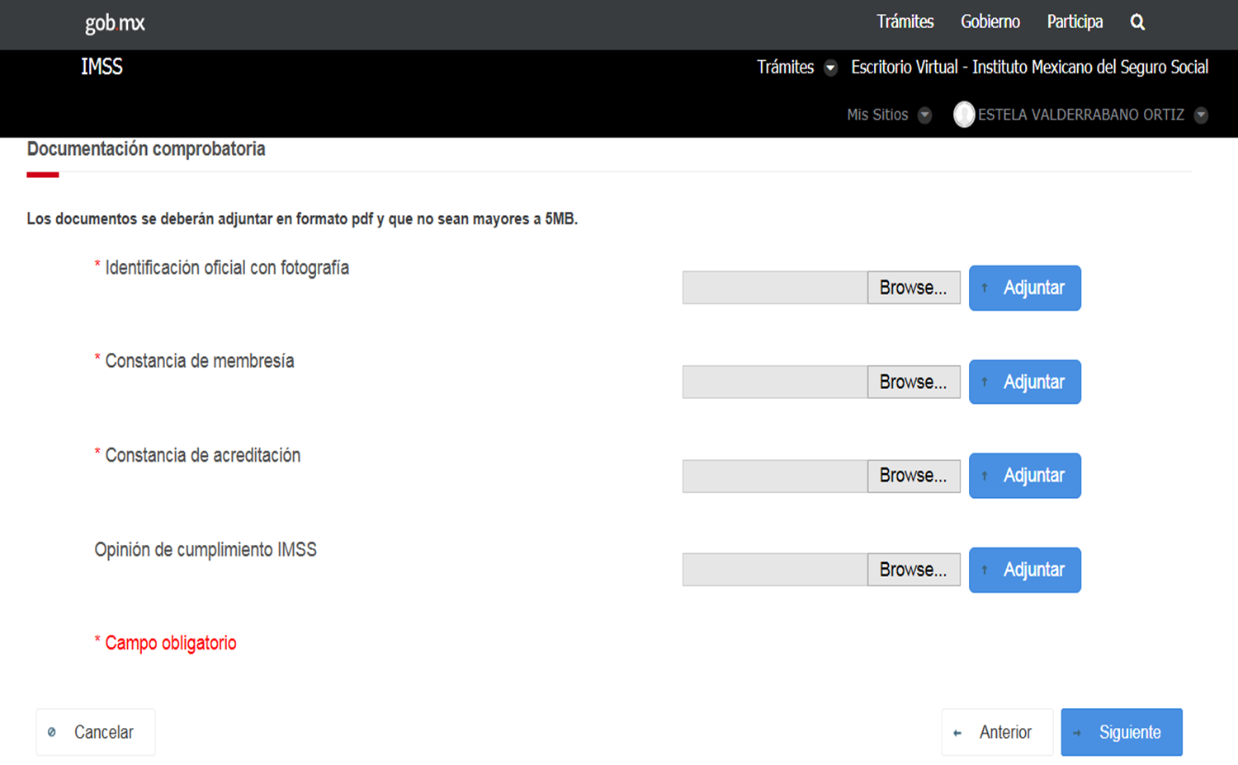
Asimismo, deberá adjuntar los archivos digitalizados de la siguiente documentación:

Slide 10
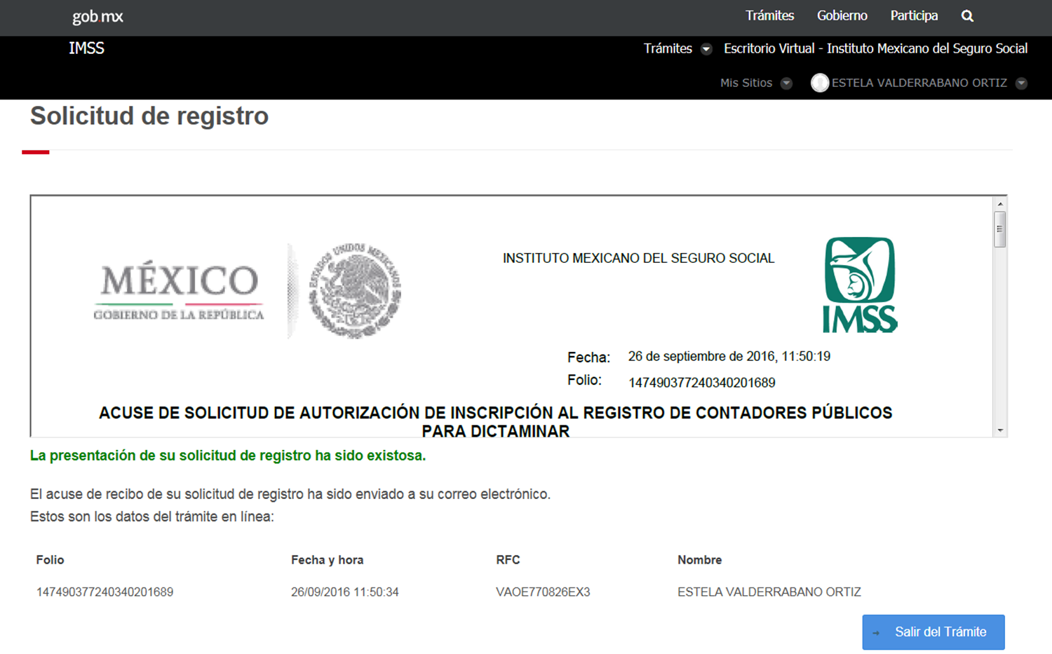
El contador público deberá firmar una manifestación bajo protesta de decir verdad aceptando que los datos y documentos proporcionados son ciertos y que se reúnen los requisitos establecidos en el artículo 153 del RACERF y las Disposiciones de Carácter General que al efecto emita el H. Consejo Técnico del IMSS, hecho lo cual, el sistema emitirá el correspondiente acuse de recibo:

Slide 11
Activación de Registro
Trámite dirigido al contador público autorizado que ya cuente con su inscripción al Registro de Contadores Públicos y que quiera activar su registro en el SIDEIMSS, para lo cual deberá proporcionar la siguiente información:
Domicilio fiscal actualizado ante el SAT.
Dos direcciones de correo electrónico vigentes.
Número de teléfono fijo o celular.
Datos del despacho en el que labora o indicar si se trata de un profesionista independiente y el número de trabajadores con los que cuenta.
RFC del colegio o asociación al que pertenece.
¿Cómo se realizará este trámite en SIDEIMSS?

Slide 12
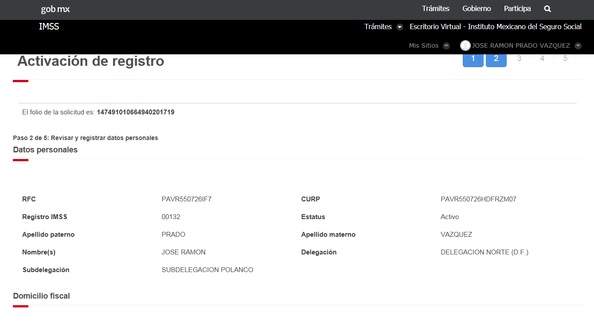
Activación de Registro
Ingresar a la sección “Activación de Registro”, en la que se desplegarán sus datos personales:

Slide 13
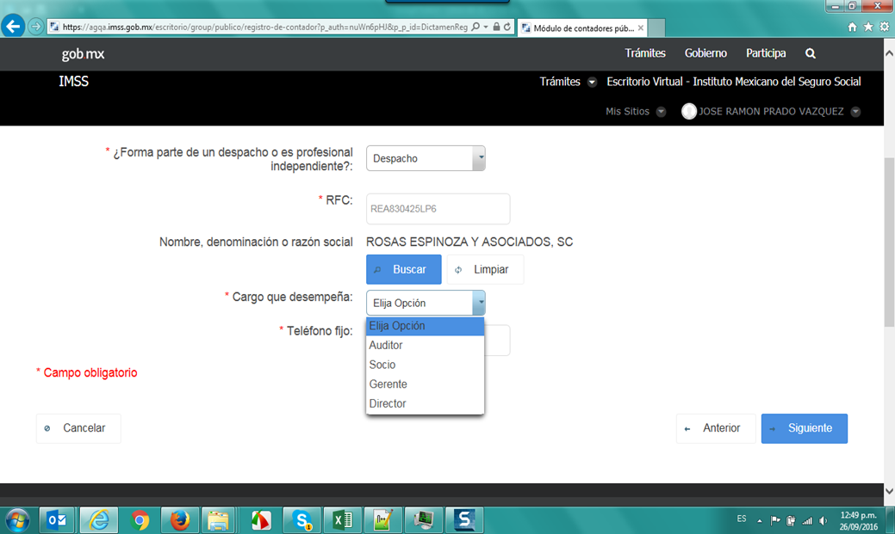
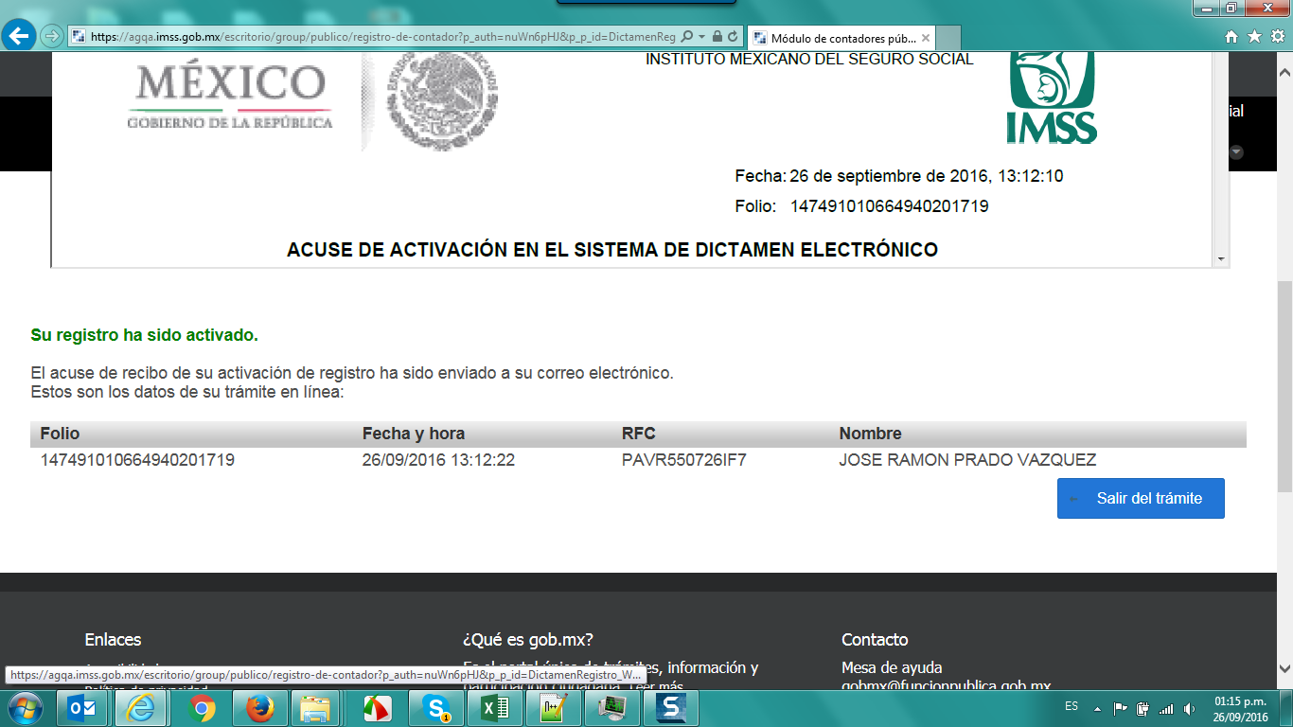
Activación de Registro
Proporcionar los datos solicitados y obtener acuse de recibo del trámite.

Slide 14
Reactivación de Registro
Trámite dirigido al contador público cuyo registro ante el IMSS tenga el estatus de “Baja” y que desee contar con su registro autorizado de nueva cuenta por el IMSS, a efecto de realizar en el SIDEIMSS las gestiones relacionadas con su registro dentro del módulo de contadores públicos y, en su caso, formular un dictamen vía electrónica sobre el cumplimiento de las obligaciones establecidas en la Ley del Seguro Social y sus reglamentos.
¿Cómo se realizará este trámite en SIDEIMSS?

Slide 15
Reactivación de Registro
Una vez que el contador público ingrese a esta sección, deberá cargar la siguiente información:
Datos personales
Domicilio fiscal ante el SAT
Correos electrónicos
Teléfono
Datos del despacho en el que labora o indicar si se trata de un profesionista independiente y el número de trabajadores con los que cuenta.
RFC del colegio o asociación profesional al que pertenece.

Slide 16
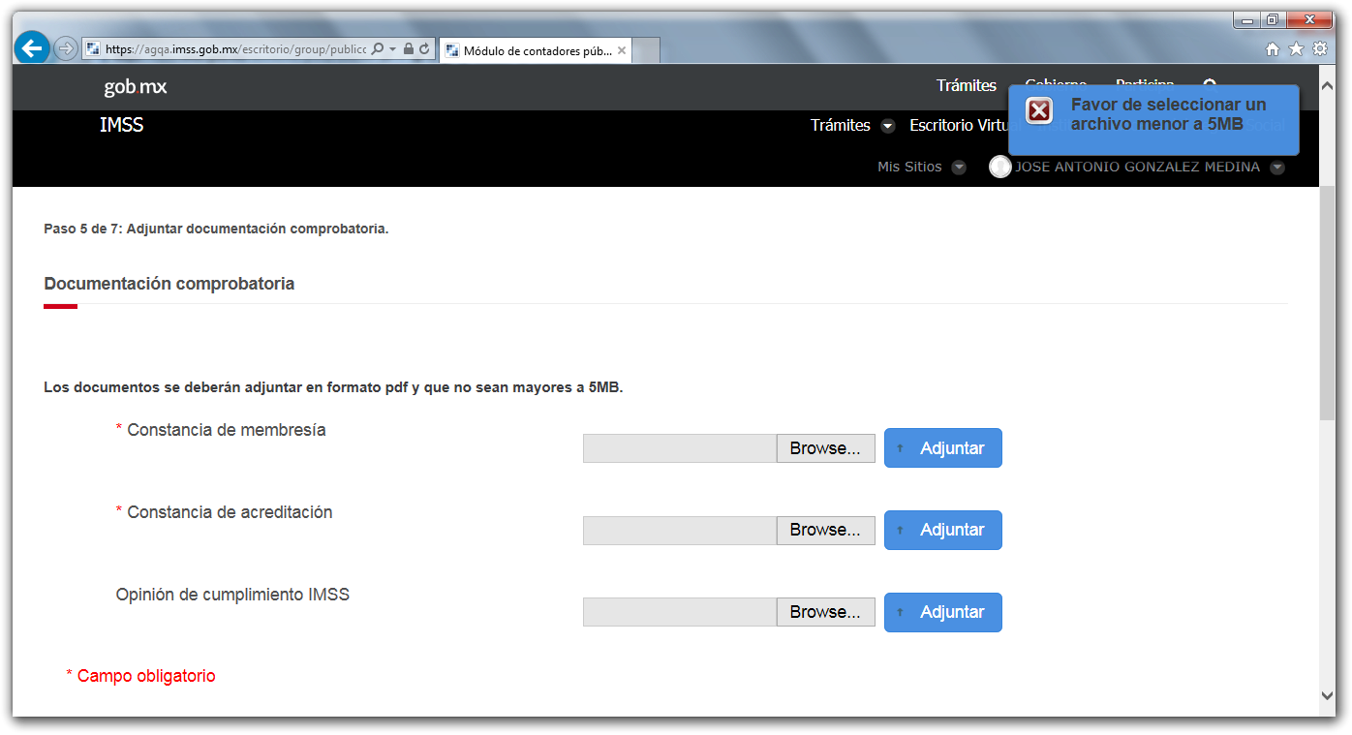
Asimismo, deberá adjuntar los archivos digitalizados de la siguiente documentación:

Slide 17
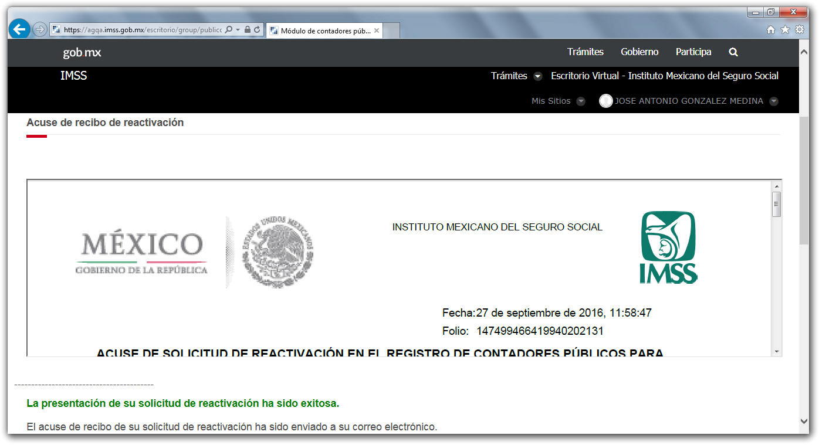
El contador público deberá firmar una manifestación bajo protesta de decir verdad aceptando que los datos y documentos proporcionados son ciertos y que se reúnen los requisitos establecidos en el artículo 153 del RACERF y las Disposiciones de Carácter General que al efecto emita el H. Consejo Técnico del IMSS, hecho lo cual, el sistema emitirá el correspondiente acuse de recibo:

Slide 18
Modificación de Datos
Trámite que permite al contador público autorizado modificar sus datos personales y de contacto, del despacho y del colegio o asociación de profesionales de la contaduría pública al que pertenece, manifestados en su solicitud de registro.
De datos personales y de contacto
Del despacho en el que labora
Del colegio o asociación

Slide 19
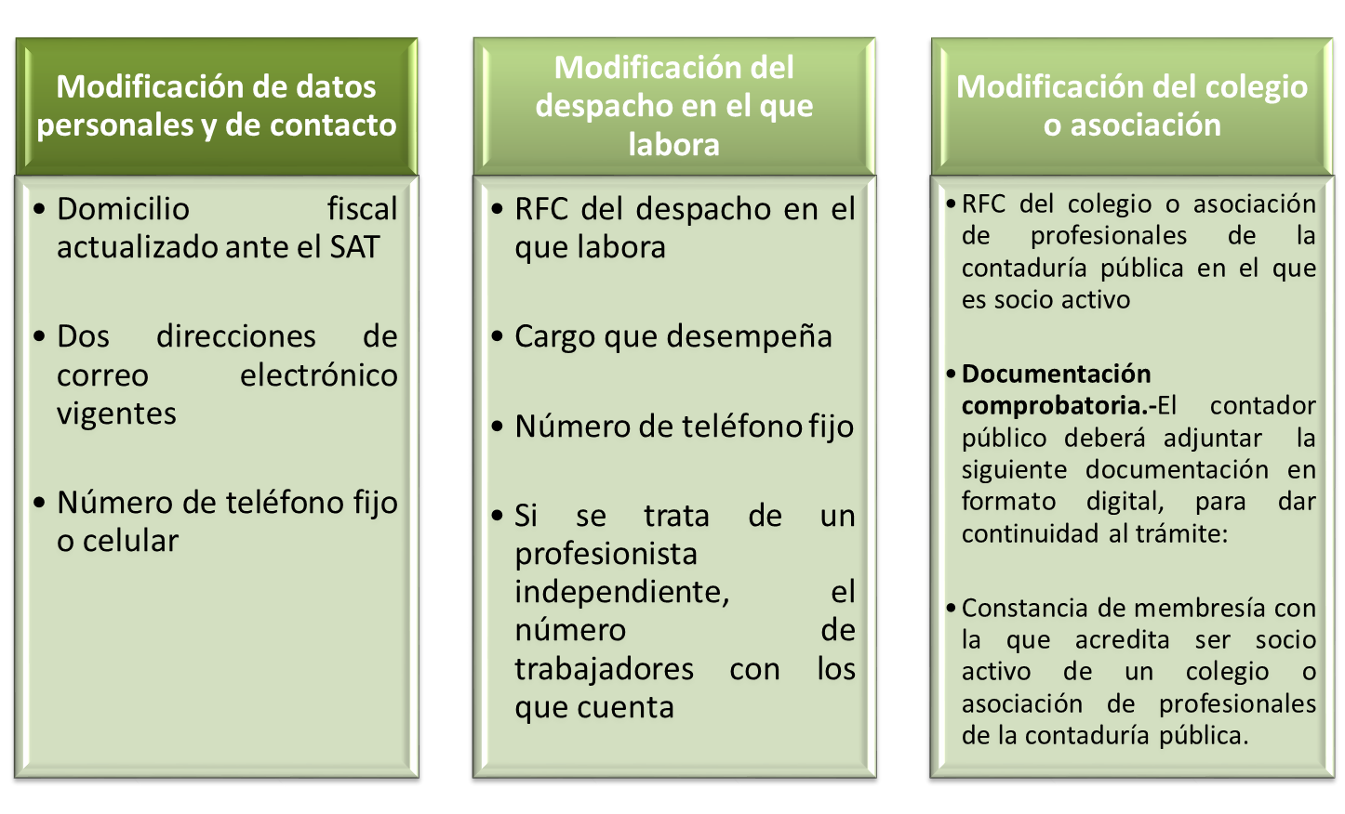
Modificación de Datos
Requisitos

Slide 20
Acreditación y Membresía
Trámite que permite al contador público autorizado cumplir con la obligación de presentar ante el IMSS las constancias que lo acreditan como socio activo de un colegio o asociación de profesionales de la contaduría pública y haber cumplido con la acreditación de una evaluación en materia de la LSS y sus reglamentos, de acuerdo a lo establecido en las fracciones II y III del artículo 154 del RACERF.
¿Cómo se realizará este trámite en SIDEIMSS?

Slide 21
Acreditación y Membresía
Una vez que el contador público ingrese a esta sección, deberá cargar la siguiente información:
Fecha del documento de la constancia de membresía con la que acredita ser socio activo de un colegio o asociación.
Fecha del documento de la constancia de acreditación de la evaluación en materia de la LSS y sus reglamentos.
Documentos digitalizados de la acreditación y membresía.

Slide 22
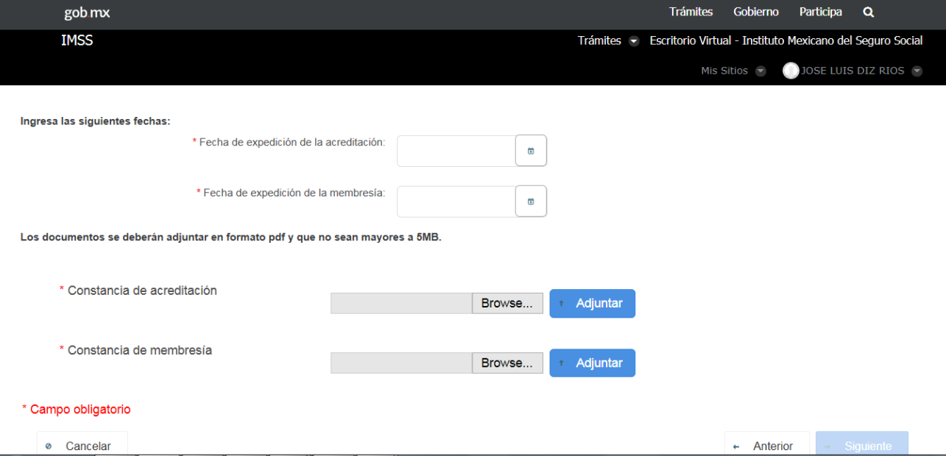
Asimismo, deberá adjuntar los archivos digitalizados de la siguiente documentación:
* En caso de que ambas constancias se hayan expedido en un solo documento, se deberá adjuntar el mismo documento en los dos apartados

Slide 23
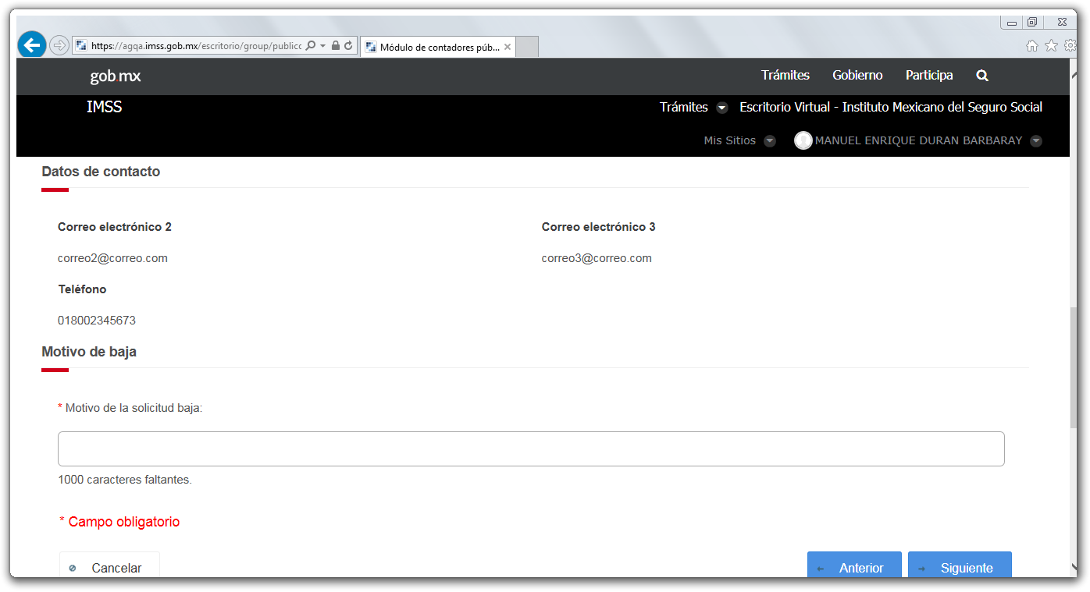
Solicitud de Baja
Trámite que permite al contador público autorizado solicitar su baja voluntaria del Registro de Contadores Públicos, debiendo únicamente ingresar el motivo de su solicitud:

Slide 24
Módulo de
Dictamen
En el presente módulo los contadores públicos autorizados, patrones y sujetos obligados podrán realizar los trámites relacionados con la formulación y presentación del dictamen en materia de seguridad social.
Para tal efecto, el contador público autorizado, patrón o sujeto obligado deberán contar con un certificado digital (archivo .cer) y su respectiva llave pública (archivo .key) vigentes.
El contador público cuyo registro se encuentre en un estatus de “no localizado”, “baja” o “suspendido”, solo podrá realizar trámites en este módulo una vez que aclare su situación ante el IMSS; si su estatus es de “cancelado” no se le permitirá acceso alguno al sistema.

Slide 25
Módulo de
Dictamen
Los siguientes trámites continuarán realizándose en forma presencial ante la Subdelegación que corresponda al domicilio fiscal del patrón o sujeto obligado:
Aviso de dictamen (nuevo formato)
Dictamen por obra y por más de un ejercicio (nuevos formatos)
Solicitud de sustitución de contador público (escrito libre)
Solicitud de prórroga para la presentación del dictamen (escrito libre)

Slide 26
Datos del Patrón
En esta sección el contador público autorizado deberá proporcionar diversa información a efecto de registrar los siguientes datos del patrón o sujeto obligado que será dictaminado:
RFC del patrón o sujeto obligado
Número de trabajadores promedio
Número de registros patronales
Contestar en forma afirmativa o negativa las siguientes preguntas:
¿Es patrón de la industria de la construcción? En caso negativo, contestar:
¿Realizó esporádicamente actividades de la construcción o presentó algún registro de obra en el ejercicio dictaminado?
¿Es un patrón o empresa valuada por el INFONAVIT?
Correo electrónico del patrón

Slide 27
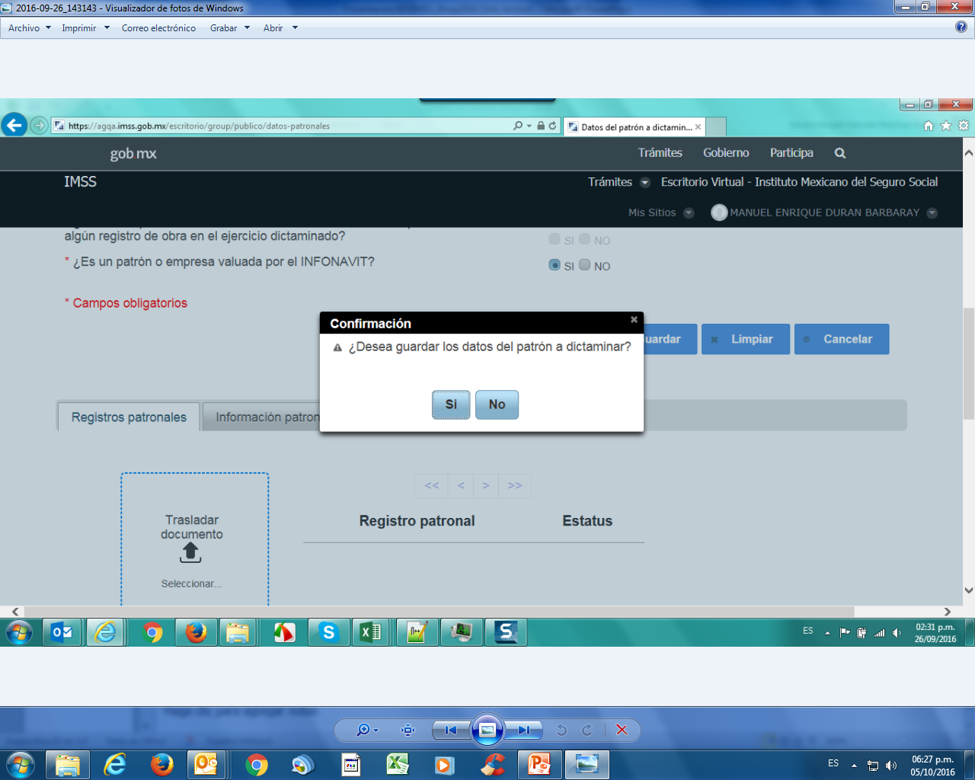
Datos del Patrón
Una vez que el contador público autorizado concluye con el llenado de los datos del patrón a dictaminar deberá guardar la información proporcionada, a fin de estar en posibilidad de iniciar con la formulación del dictamen.

Slide 28
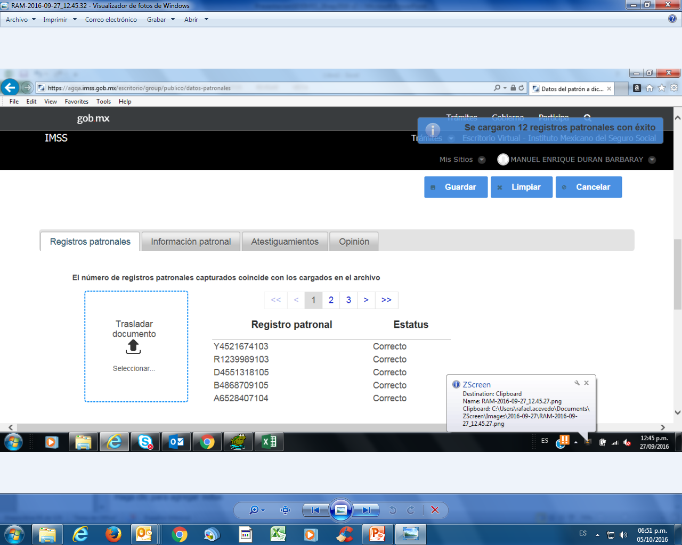
Registros Patronales
Acto seguido, el CPA realizará la carga de un archivo que contenga los registros patronales a dictaminar, previa verificación con el patrón o sujeto obligado que dichos registros patronales estuvieron vigentes en el ejercicio dictaminado.

Slide 29
Información Patronal
Con la información ingresada en esta sección, se tendrá por cumplido lo señalado en los artículos 166 y 167 del RACERF:
Informe de la situación del patrón
Cuotas omitidas y determinadas
Conceptos de percepción y pagos a personas físicas
Conciliación de percepciones y balanza de comprobación
Clasificación de la empresa
* Cédulas de la Construcción
Cuotas pagadas al Instituto
Cédulas de diferencias y pagos
Remuneraciones pagadas a los trabajadores
Prestaciones otorgadas a los trabajadores
Pagos a personas físicas
Balanza de comprobación
Clasificación de Empresas
Prestación de servicios de personal
Subcontratación de personal
Obras de construcción

Slide 30
1. Remuneraciones pagadas a los trabajadores
Corresponde a la información de los conceptos de nómina que el patrón o sujeto obligado pagó a los trabajadores, preparada de manera individualizada (por trabajador), anualizada e identificando el registro patronal en el que dichos trabajadores estuvieron inscritos y cotizaron ante el IMSS.
En caso de que un trabajador haya cotizado en más de un registro patronal durante el ejercicio dictaminado, se identificarán los importes registrados en la nómina pagada al trabajador por cada registro patronal.
FORMATO

Slide 31
2. Prestaciones otorgadas a los trabajadores
Corresponde a las cantidades de dinero destinadas por el patrón o sujeto obligado para el otorgamiento de prestaciones a los trabajadores para fines sociales o de carácter sindical.
Estas cantidades deberán ser obtenidas del importe del saldo final de los gastos registrados en la balanza de comprobación al 31 de diciembre del ejercicio dictaminado.
FORMATO

Slide 32
3. Cuotas pagadas al IMSS
Corresponde a los importes de cuotas obrero patronales y pagos de cuotas por retiro, cesantía en edad avanzada y vejez, por cada rama de seguro y por cada registro patronal, pagados durante el ejercicio dictaminado a través del Sistema Único de Autodeterminación (SUA), incluyendo las cédulas de diferencias (SIVEPA) generadas por el Instituto.
También se deben considerar aquellos pagos complementarios que efectuó el patrón en el ejercicio dictaminado, e indicar los totales pagados.
FORMATO

Slide 33
4. Pagos a personas físicas
Se registrarán los pagos totales realizados a favor de cada persona física que haya prestado servicios profesionales al patrón, debiendo considerar:
Igualas, asimilados a salarios, honorarios a personas físicas, comisionistas, maquilas, entre otros prestadores de servicios profesionales.
FORMATO

Slide 34
5. y 6. Prestación y subcontratación de servicios de personal
Si el patrón a dictaminar es una empresa prestadora de servicios de personal o la beneficiaria de los mismos, se deberán indicar los datos del beneficiario o de la prestadora, respectivamente, así como los datos del contrato correspondiente.
Asimismo, se deberá incluir listado el personal proporcionado por el patrón o sujeto obligado para la prestación del servicio.
FORMATO

Slide 35
7. Clasificación de Empresas
El CPA remitirá la información respecto de la clasificación de la actividad del patrón ante el IMSS por todos los registros patronales con que contó el patrón en el ejercicio dictaminado, respecto de los siguientes apartados:
Procesos de trabajo
Bienes y materias primas
Maquinaria y equipo
Equipo de transporte
Personal
Actividades complementarias
FORMATO

Slide 36
7.1 Procesos de Trabajo
Describir los procesos de trabajo de la actividad del patrón o sujeto obligado, precisando los procesos iniciales, intermedios y finales. Se especificarán los insumos y en su caso, para qué se utiliza la maquinaria, herramienta o equipo.
Tratándose de empresas prestadoras de servicios, se describirá la actividad del beneficiario donde sus trabajadores desarrollan los trabajos o servicios, señalando los procesos, insumos y el uso que se da a la maquinaria, herramienta o equipo.
7.2 Bienes y Materias primas
Se indicarán los bienes que elabora la empresa, o los servicios que presta.
Materias primas y materiales que utiliza la empresa para elaborar los productos o prestar los servicios.

Slide 37
7.4 Maquinaria y Equipo
Se indicará el número de unidades, nombre, uso al que se destina, señalando si es o no motorizado, motorizado no automatizado o automatizado, la capacidad o potencia de las máquinas que emplea para transformar los insumos o materias primas, en los productos o servicios de la empresa, ya sean propiedad de la empresa, por arrendamiento o comodato.
7.5 Equipo de transporte
Se indicará el número de unidades, nombre, uso, combustible o energía y capacidad o potencia del equipo de transporte que emplea la empresa para el desarrollo de sus actividades, ya sea éste utilizado para el acopio, traslado, entrega, distribución o venta de materias primas, materiales, productos, prestación de los servicios que ofrece, o para el transporte de personal, ya sea propiedad de la empresa, por arrendamiento o comodato

Slide 38
7.6 Personal
El CPA indicará el número de trabajadores con que cuenta el patrón, por grupos de oficio u ocupación para el desarrollo de su actividad, que describa mejor el trabajo que desarrolla el personal en la empresa y que contribuye para la fabricación y/o venta de productos o prestación de servicios, tomando como fuente de información las nóminas, listas de raya o avisos presentados al IMSS.
7.7 Actividades complementarias
Señalar si el patrón realiza actividades complementarias a la principal desarrolladas en cada centro de trabajo, y relacionadas con la distribución o entrega de mercancías, servicios de instalación, o servicios de almacenaje.

Slide 39
8. Balanza de comprobación
El CPA ingresará la información respecto del catálogo de cuentas estándar de la balanza de comprobación: cuentas, subcuentas, saldo inicial, debe, haber y saldo final.
FORMATO

Slide 40
9. Obras de construcción
De aplicar, el CPA debe proporcionar la información de aquellos patrones que ejecutaron obras de construcción en el ejercicio dictaminado.
Se registrará:
La información relativa las obras de construcción ejecutadas por el patrón en el ejercicio dictaminado.
Los subcontratistas contratados por el patrón principal para la ejecución de una parte o el total de una obra.
El listado de trabajadores que intervinieron en la obra (tanto del patrón, como de los subcontratistas).
FORMATO

Slide 41
Consideraciones
Información que el CPA ingresará a SIDEIMSS obligatoriamente:
Información que el CPA ingresará a SIDEIMSS solo en caso de aplicar:
1. Remuneraciones pagadas
2. Prestaciones otorgadas
3. Cuotas pagadas al IMSS
4. Pagos a personas físicas
7. Clasificación de Empresas
5. Prestación de servicios de personal
8. Balanza de Comprobación
6. Subcontratación de servicios de personal
La información del apartado 9, únicamente se ingresará por el CPA cuanto se trate de patrones dedicados a actividades de la construcción en forma permanente o esporádica

Slide 42
Consideraciones
La formulación del dictamen únicamente podrá realizarse por un ejercicio, que corresponderá al ejercicio inmediato anterior a aquel en que se presenta el dictamen.*
Los “layouts” para la captura de la información patronal se descargarán del portal del IMSS, los cuales se convertirán a formato .txt para su envío.
La información no deberá contener virus informáticos.
*Únicamente se aceptarán dictámenes por escrito cuando se trate de dictámenes “por obra” y aquellos que cuenten con antecedentes de corrección.

Slide 43
Atestiguamientos
En esta sección el contador público autorizado deberá contestar una serie de cuestionarios respecto del cumplimiento de las obligaciones patrón o sujeto obligado, de acuerdo a lo siguiente:
1. Remuneraciones
2. Prestaciones
3. Cuotas pagadas
4. Personas físicas
5. Prest Servicios
6. Subcontratación
7. Clasificación Emp.
8. Balanza
9. Obras de Const.
10. Otros aspectos

Slide 44
Atestiguamientos
En el apartado “Otros Aspectos” el contador público autorizado deberá contestar los cuestionarios relativos a aspectos relevantes de:
La integración del salario base de cotización.
Los movimientos afiliatorios de los trabajadores.
Proveedores contratados por el patrón que se encuentren en el supuesto del art. 69-B del Código Fiscal de la Federación.

Slide 45
Atestiguamientos
El SIDEIMSS habilitará los cuestionarios de atestiguamientos para que el CPA los responda, sólo hasta que se haya cargado cuando menos un anexo en el módulo de información patronal.
Se deberá responder en forma afirmativa “Sí”, negativa “No” o con la opción “No aplica” las preguntas relacionadas con la información patronal ingresada en el aplicativo.
Se deberán responder todos los atestiguamientos que sean aplicables y en caso de indicar “No” el CPA incluirá las observaciones que estime pertinentes.

Slide 46
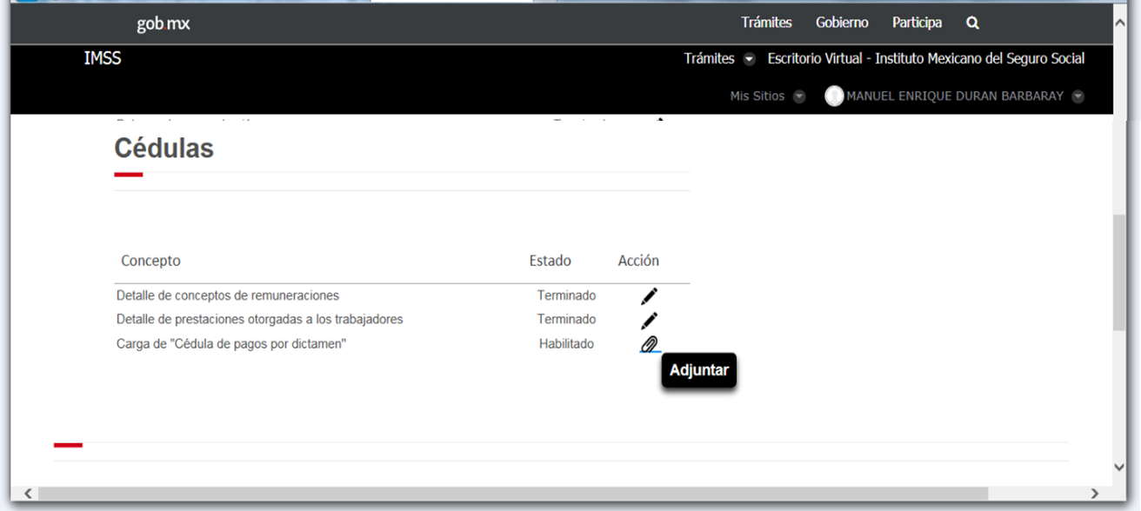
Cédulas del Dictamen
Después de haber contestado los cuestionarios de atestiguamientos relativos a “Remuneraciones pagadas a los trabajadores” y “Prestaciones otorgadas a los trabajadores”, se habilitarán las siguientes cédulas:

Slide 47
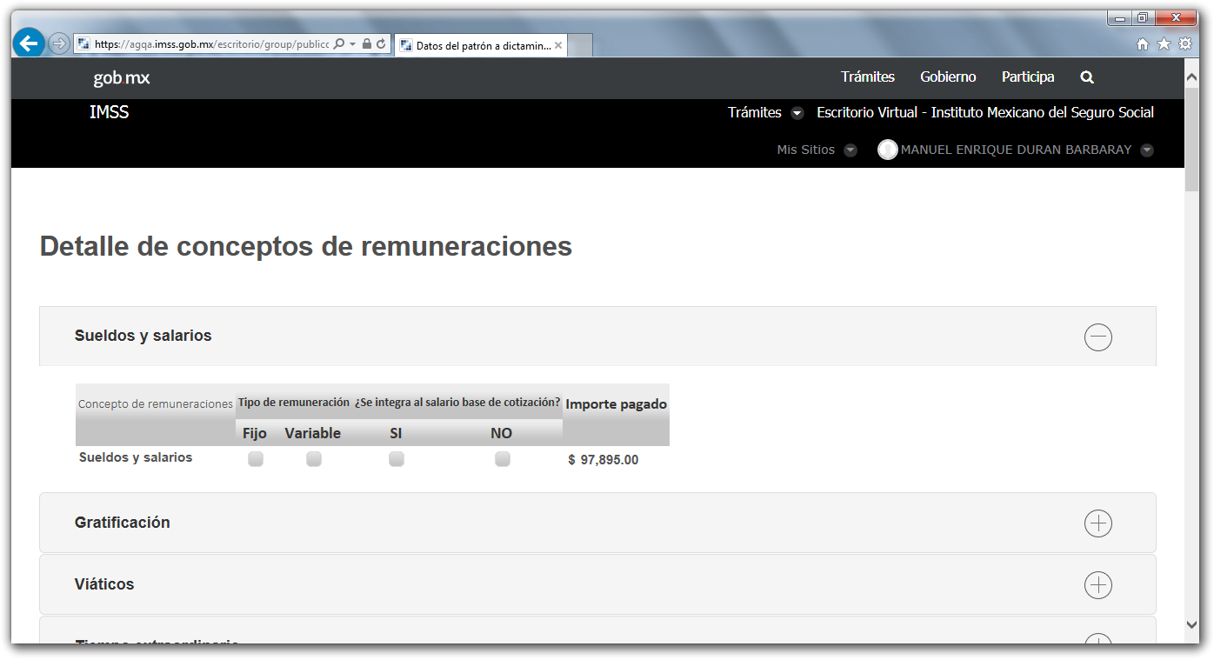
Cédulas del Dictamen
FORMATO
Cédula de detalle de remuneraciones
En esta cédula el CPA detallará los conceptos mencionados en el apartado de “otros ingresos por salarios” y de “otros pagos por separación” de la información patronal relativa a “Remuneraciones otorgadas a los trabajadores”.
*Respecto del apartado de otros ingresos por salarios deberá indicar si dichas remu-neraciones son fijas o variables, así como si integran o no al salario base de cotización.

Slide 48
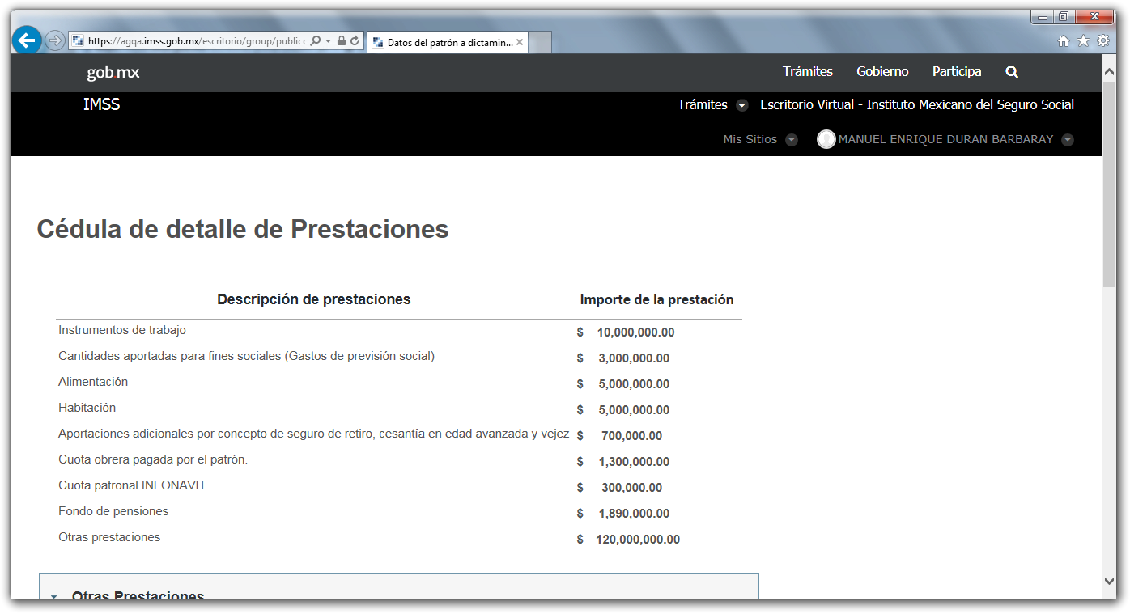
Cédulas del Dictamen
FORMATO
Cédula de detalle de prestaciones
El CPA detallará las prestaciones señaladas en la Información patronal relativa a “Prestaciones otorgadas a los trabajadores”; así como sus respectivos importes, en caso de aplicar.

Slide 49
Cédulas del Dictamen
FORMATO
Cédula de diferencias por dictamen
El CPA adjuntará un archivo en formato .txt, en el que informará:
El importe de las cuotas obrero patronales determinadas por cada registro patronal como resultado del dictamen formulado.
El número de trabajadores revisados y regularizados.
Los avisos afiliatorios y movimientos salariales que deberá generar el patrón.

Slide 50
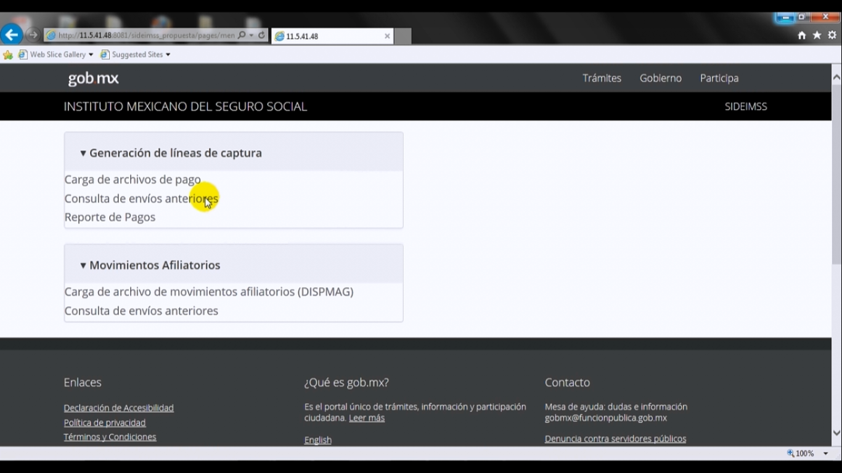
Pagos y Movimientos Afiliatorios
El SIDEIMSS habilitará este módulo para la generación de las líneas de captura que permitan realizar los pagos respectivos, así como para generar los movimientos afiliatorios.

Slide 51
Pagos y Movimientos Afiliatorios
Carga de archivos de pago
El CPA deberá generar previamente el archivo en el Sistema Único de Autodeterminación (SUA), disponible en la página del IMSS.
Al cargar el archivo, El SIDEIMSS aplicará entre otras las siguientes validaciones:
Que las líneas de pago correspondan al tipo de documento 54.
Que los periodos de pago correspondan al ejercicio dictaminado.
Que el RFC del patrón contenido en el archivo, corresponda al patrón sujeto de dictamen.

Slide 52
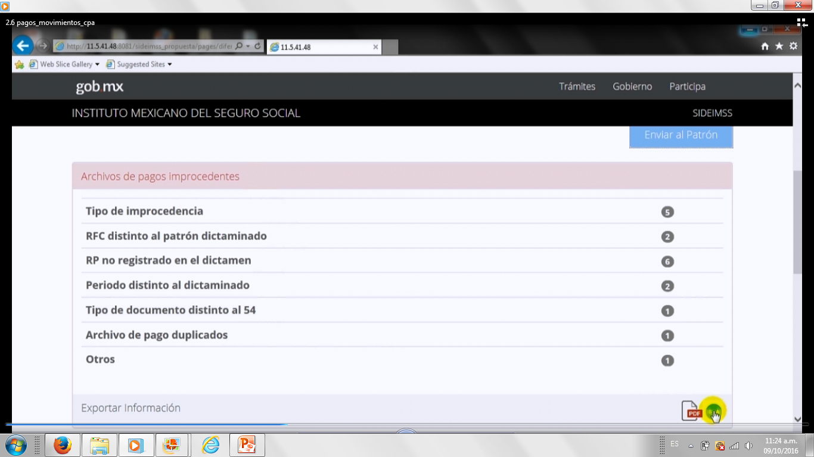
Pagos y Movimientos Afiliatorios
Carga de archivos de pago
Realizadas las validaciones, el CPA podrá enviar los archivos validados al patrón y revisar aquellos que no se hayan podido generar por existir algún error, los cuales se podrán exportar a formato .PDF o SUA.

Slide 53
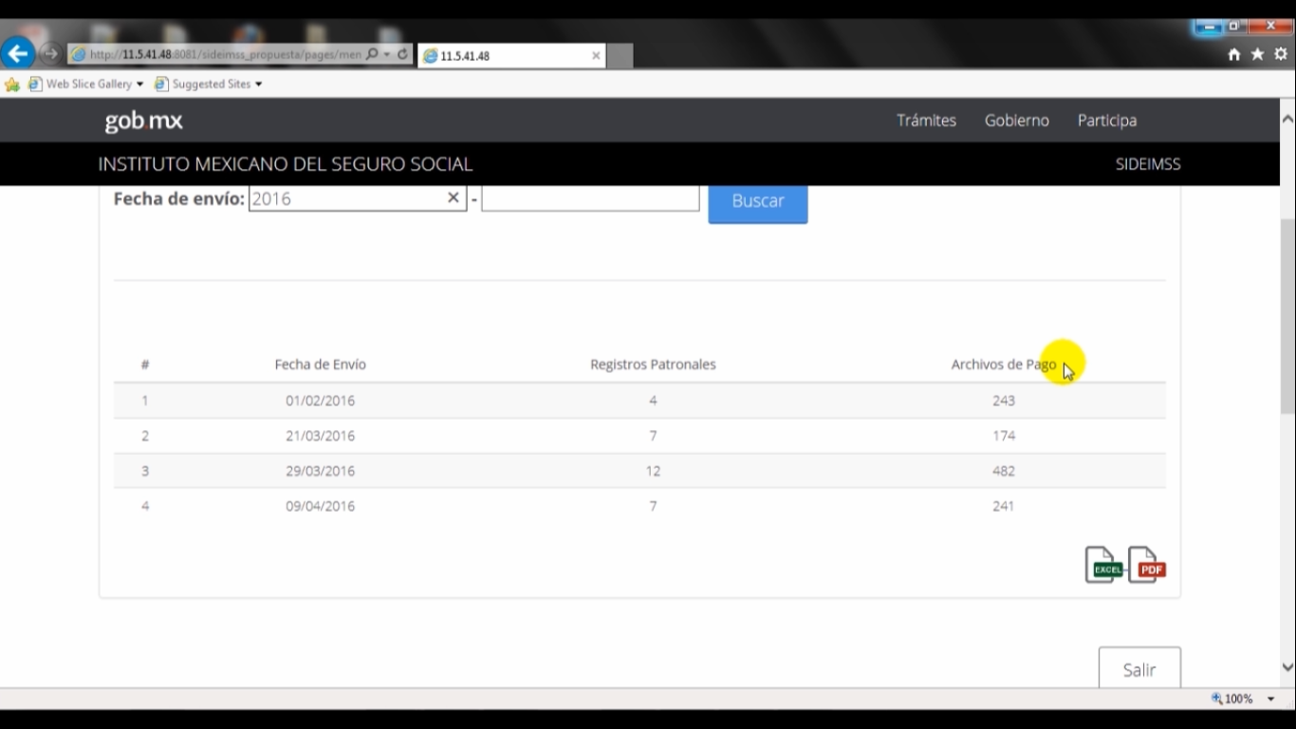
Pagos y Movimientos Afiliatorios
Consulta de envíos anteriores
Se podrá accesar a esta sección para verificar los archivos enviados y exportar la información en a archivos de Excel o PDF.

Slide 54
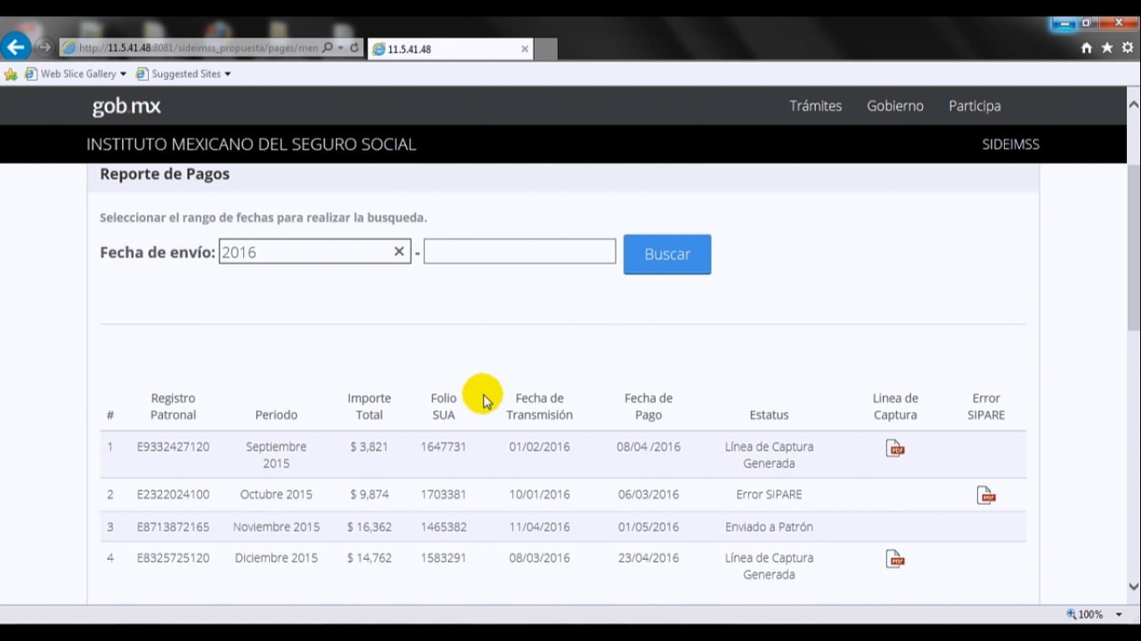
Pagos y Movimientos Afiliatorios
Reporte de pagos
Se podrá obtener un reporte de las líneas de captura enviadas por el patrón, en el que se podrán verificar fechas de transmisión y pago, estatus y errores:

Slide 55
Pagos y Movimientos Afiliatorios
Carga de archivos de movimientos afiliatorios
Para la presentación y envío de los avisos afiliatorios y movimientos salariales, el patrón sujeto obligado deberá utilizar su FIEL y el SIDEIMSS le emitirá el acuse correspondiente a la presentación de los mismos.
*El SIDEIMSS aplicará entre otras las siguientes validaciones:
Verificará que el número de guía sea 406.
Que los periodos de los avisos afiliatorios y movimientos salariales correspondan al ejercicio dictaminado.
Que la fecha de presentación de los avisos afiliatorios y movimientos salariales correspondan a una fecha igual o posterior al primer día del ejercicio siguiente al dictaminado.

Slide 56
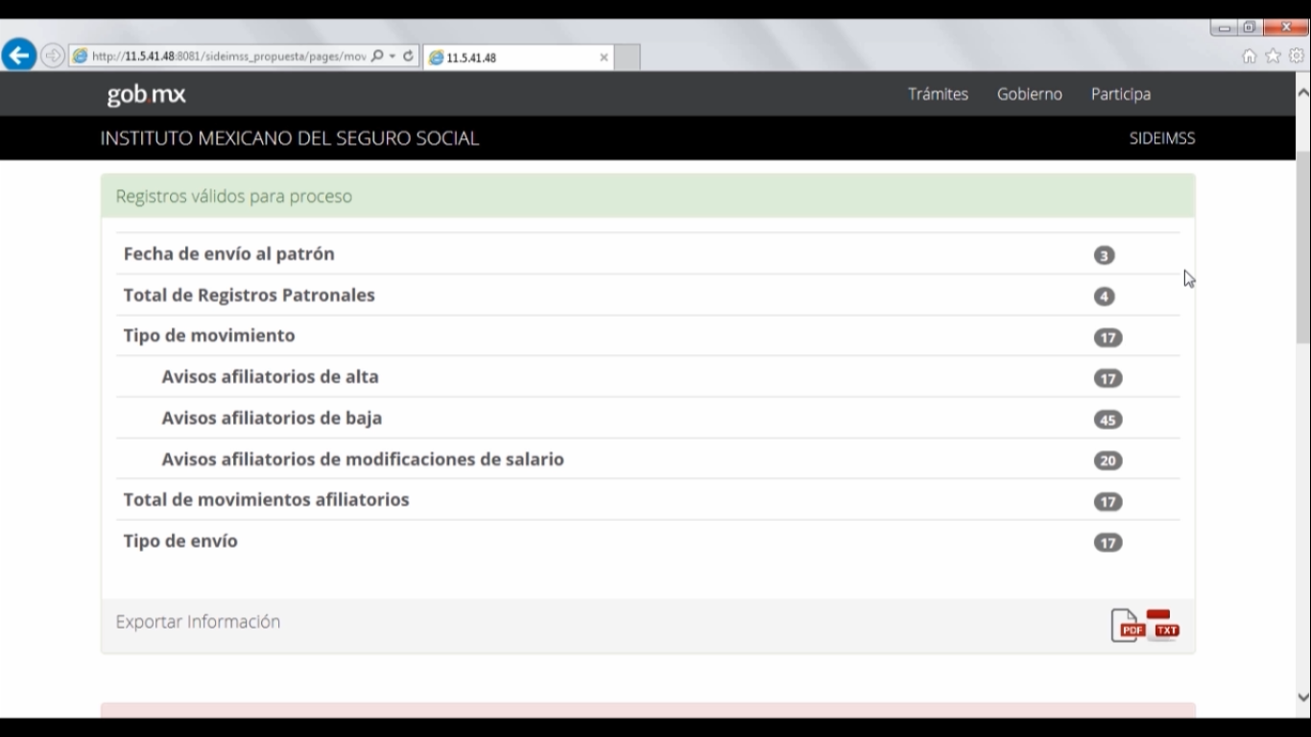
Pagos y Movimientos Afiliatorios
Una vez cargado el archivo con los movimientos afiliatorios, el CPA podrá verificar aquellos registros válidos para su proceso y envío al patrón:

Slide 57
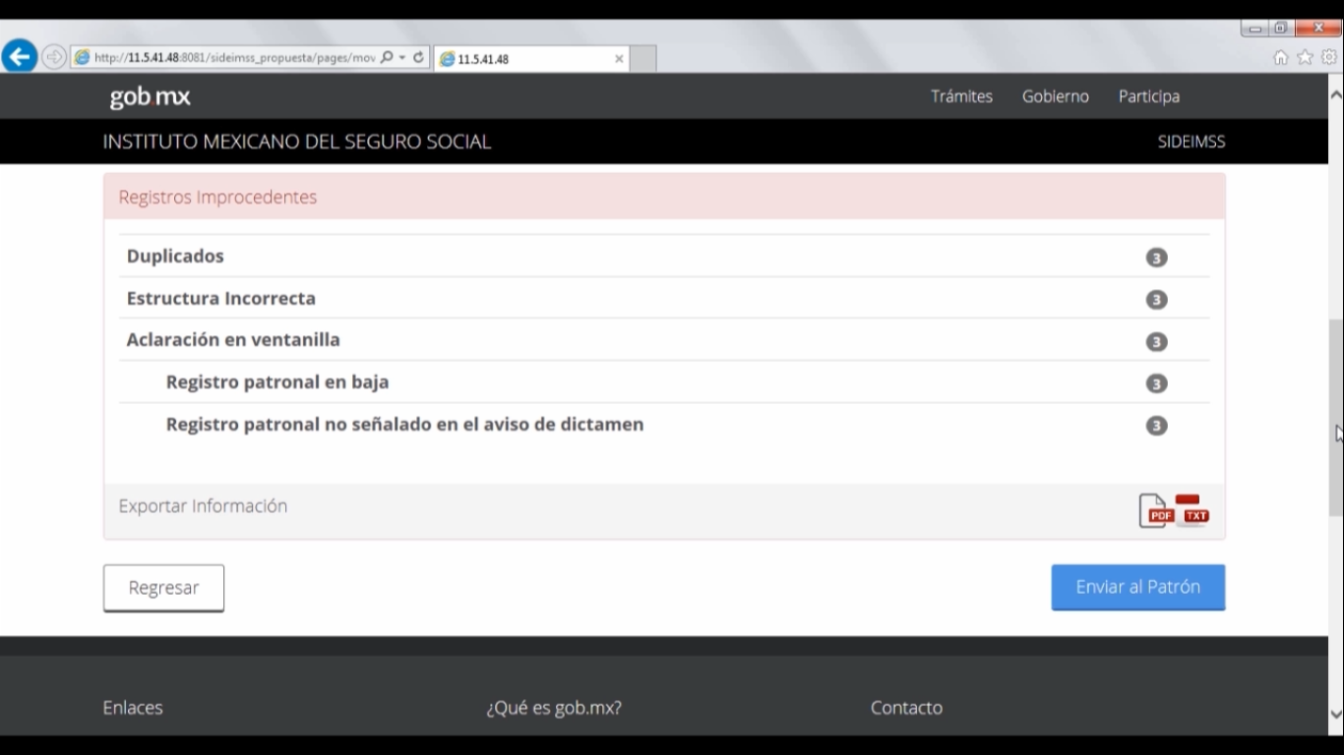
Pagos y Movimientos Afiliatorios
Asimismo, el CPA podrá consultar aquellos movimientos cuyo registro es improcedente por estar duplicados, contar con una estructura incorrecta o que requieren su aclaración en Subdelegación:

Slide 58
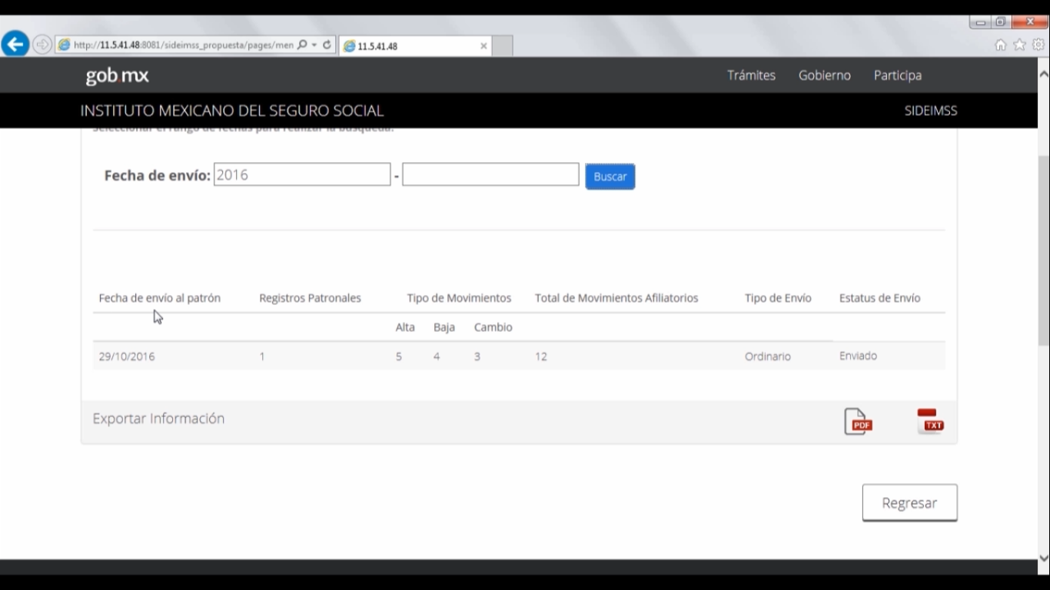
Pagos y Movimientos Afiliatorios
Se podrá accesar a esta sección para verificar los archivos enviados y exportar la información en a archivos de Excel o PDF.

Slide 59
Opinión y Formulación del Dictamen
En esta sección el contador público autorizado emitirá el tipo de opinión que corresponda conforme a lo establecido en la normatividad emitida por el IMSS, atendiendo a la información que le haya sido proporcionada por el patrón y firmará el dictamen a través de su FIEL.
Al efecto, el contador público autorizado podrá emitir cualquiera de las siguientes tipos de opinión:
Limpia o sin salvedad
Con salvedad
Negativa
Abstención de opinión

Slide 60
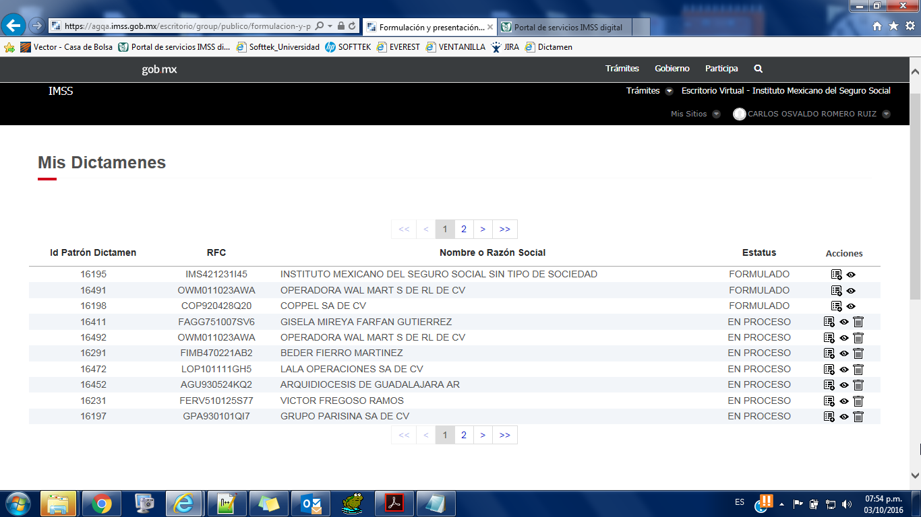
Consulta de Dictamen (CPA)
En esta sección, el contador público autorizado, podrá visualizar el listado de los patrones que haya registrado, lo que le permitirá llevar un control de los dictámenes con los siguientes estatus:
En proceso
Formulados
Presentados

Slide 61
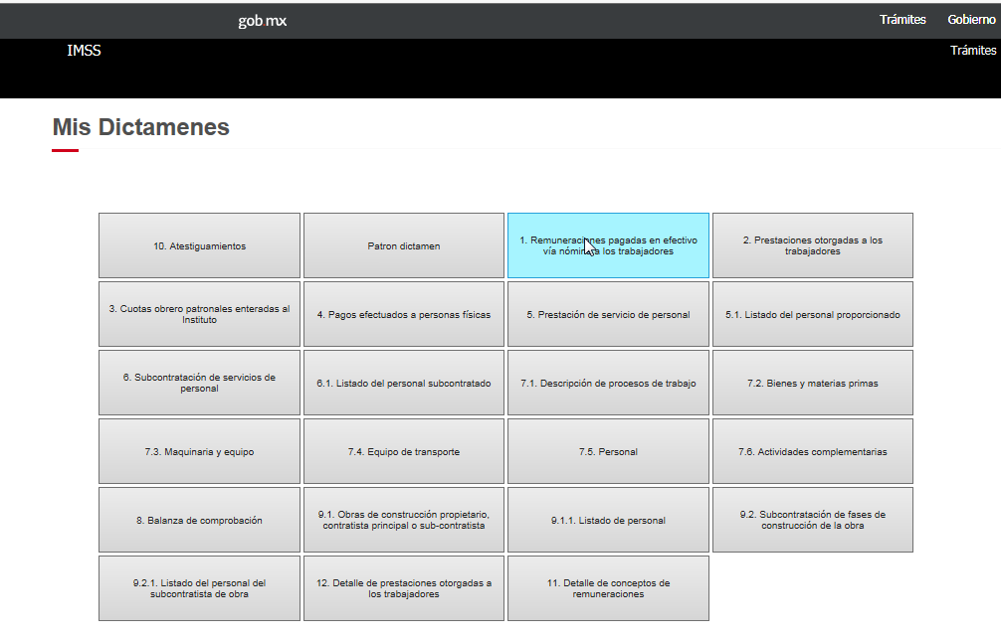
Consulta de Dictamen (CPA)
Se podrán realizar búsquedas por ejercicio, por Registro Federal de Contribuyentes y por estatus del dictamen.
Asimismo, al seleccionar un patrón, el CPA podrá revisar cualquiera de los apartados en los que se haya generado y procesado información:

Slide 62
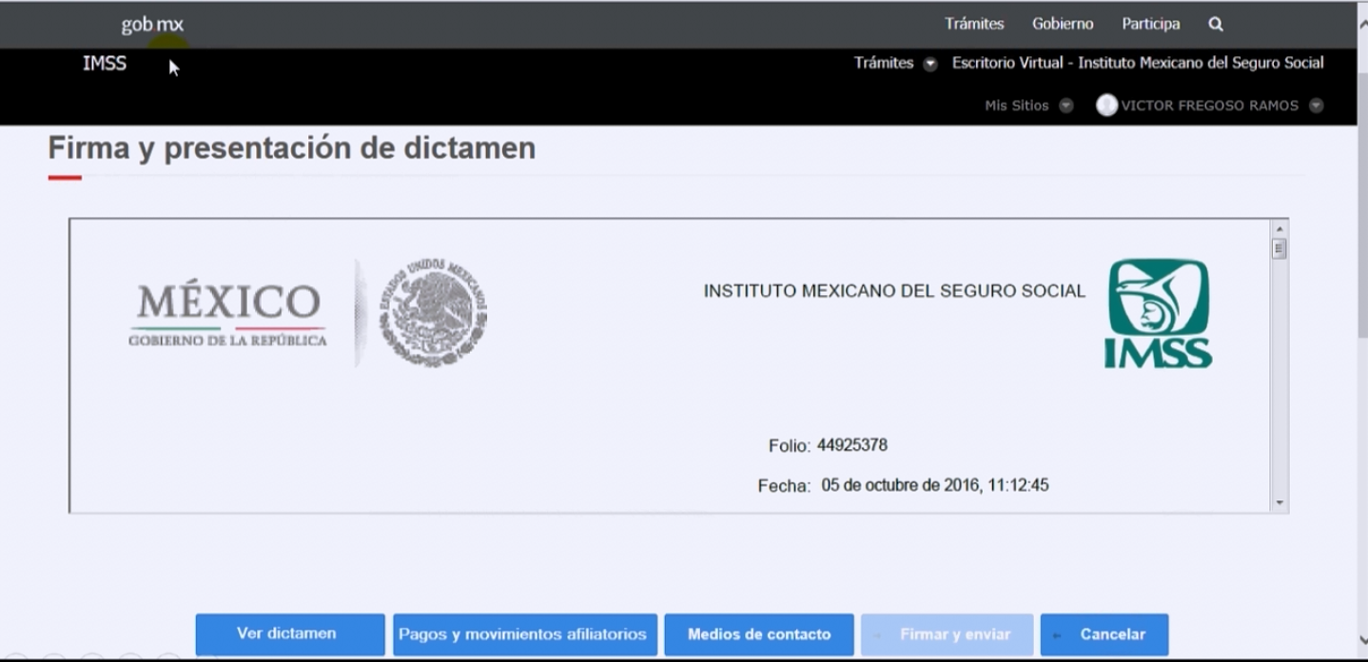
Consulta de Dictamen (Patrón)
En esta sección, el patrón, podrá visualizar el contenido del dictamen previo a su y firma y presentación, así como la información de los movimientos afiliatorios y pagos que deberá realizar:

Slide 63
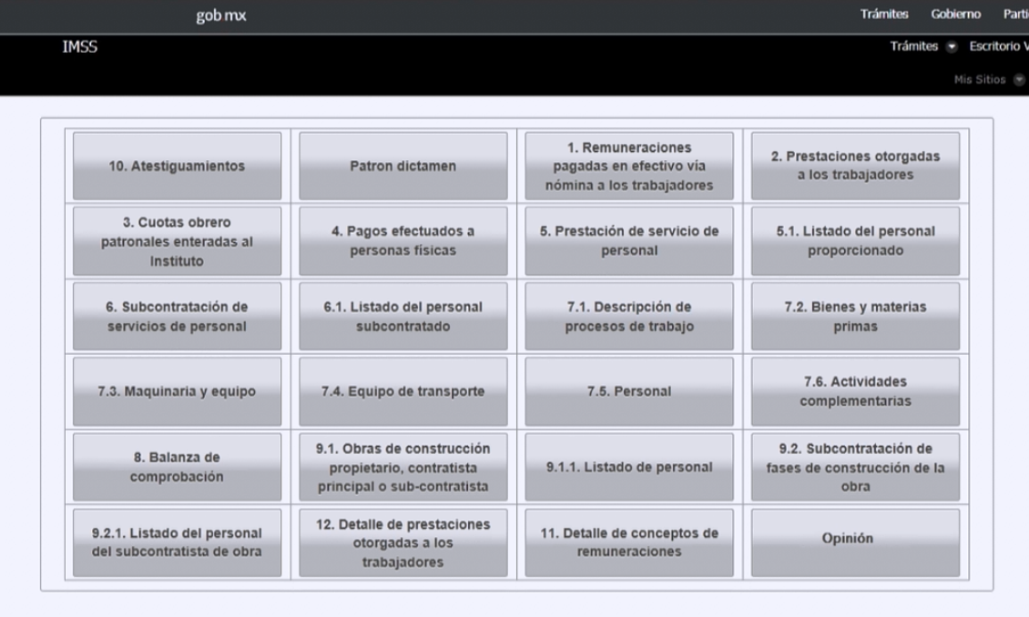
Consulta de Dictamen (Patrón)
El patrón podrá revisar la información de cada uno de los apartados que fueron enviados y capturados por el contador público autorizado que formuló el dictamen:

Slide 64
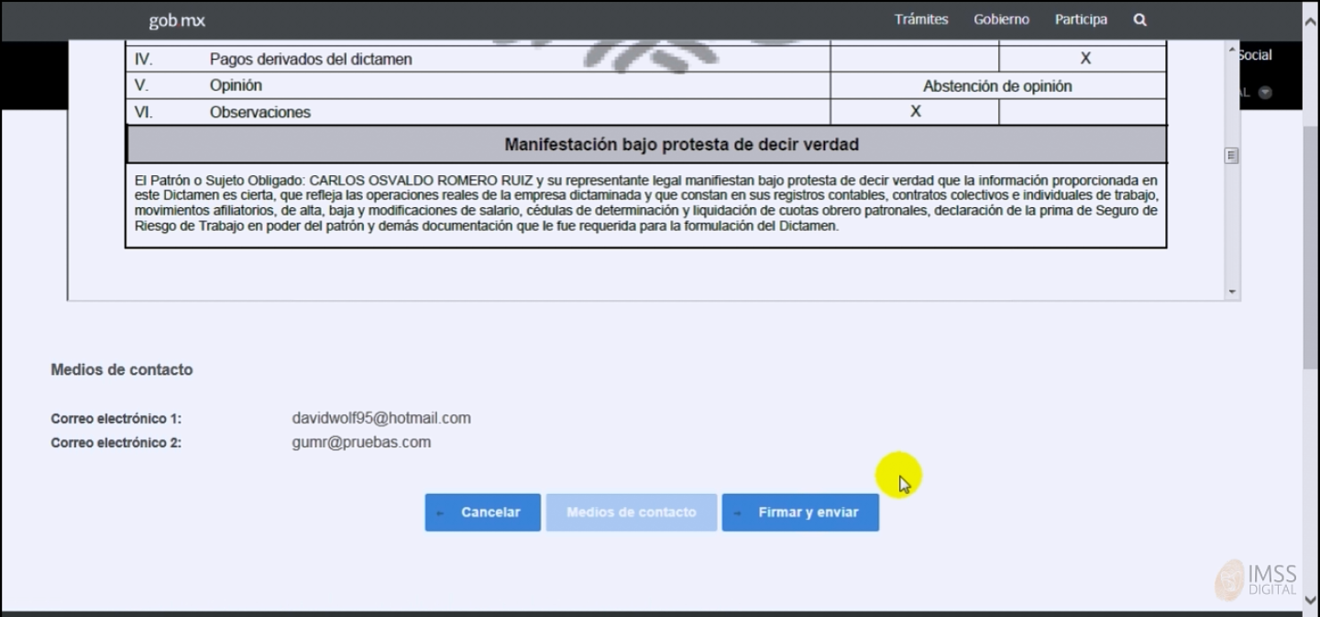
Firma y Presentación del Dictamen
Una vez que se confirman los medios de contacto (correos electrónicos) a los que se hará llegar el comprobante del trámite, se deberá firmar y enviar el dictamen:

Slide 65
Firma y Presentación del Dictamen
Después de firmado el dictamen, se generará un folio del trámite y se podrá descargar en esta página el comprobante del mismo:

Slide 66
Ventanilla IMSS
En este módulo, el personal del Instituto podrá consultar toda la información contenida en los dictámenes presentados durante el proceso de formulación y hasta la presentación de los mismos al Instituto.
Se generarán los perfiles de acceso con diversos niveles de autorización, al siguiente personal de Delegaciones y Subdelegaciones:
Jefe de Servicios de Afiliación y Cobranza (JAC)
Jefe del Departamento de Supervisión de Auditoría a Patrones (JDSAP)
Subdelegado
Jefe de Departamento de Auditoría a Patrones (JDAP)
Jefe de Oficina de Corrección y Dictamen (JOCD)
De igual forma, se podrá visualizar el catálogo de contadores públicos autorizados, a fin de verificar el estatus de su registro ante el IMSS.

Slide 67
Ventanilla IMSS
Para efectos de análisis de información, se podrán generar una serie de reportes con diversos criterios de búsqueda:
Formulación
del Dictamen
Dictámenes con Diferencias
Dictámenes con Movs Afil
Informe de Ingresos
Informe de
Gestión
Medios de comunicación:
Correos electrónicos: dictamen.electronico@imss.gob.mx
tramites.cpa@imss.gob.mx
Contact Center

